Slide 1
SoC 102: Design
Session7 : Finite State Machine

Slide 2
Agenda
Understanding Finite State Machine(FSM)
Moore Machine
Mealy Machine

Slide 3
1. Finite State Machine

Slide 4
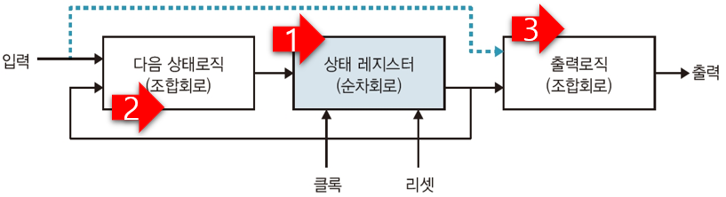
SoC 기본 유한상태머신 회로
유한상태 머신(Finite State Machine; FSM)
정해진 수의 상태를 가지고 상태들 간의 천이(Transition)에 의해 출력을 생성하는 회로
디지털 시스템의 제어회로 구성에 사용
Moore 머신 : 출력이 단지 현재상태에 의해서 결정
Mealy 머신 : 현재상태와 입력에 의해 출력이 결정
로직 종류 | 역할 및 특징
1. State Sequential Logic | 클럭을 기준으로 현재 상태(state)를 저장하고 업데이트
2. Next Combinational Logic | 입력과 현재 상태에 따라 다음 상태(next_state)를 결정
3. Output Logic | Moore FSM에서는 현재 상태만으로 출력을 결정하며, Mealy FSM에서는 입력과 현재 상태 모두를 고려하여 출력을 결정

Slide 5
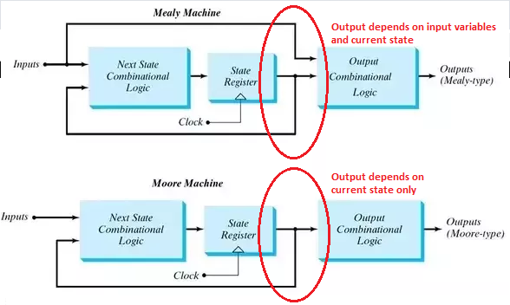
SoC 기본 유한상태머신 회로
특징 | Mealy 머신 | Moore 머신
출력 결정 방식 | 현재 상태와 입력 | 현재 상태
출력 반응 속도 | 입력 변화에 즉각 반응 | 클럭 주기에 따라 반응
설계 복잡도 | 상대적으로 복잡 | 상대적으로 단순
상태 수 | 적음 | 많음

Slide 6
2.1. Moore Machine

Slide 7
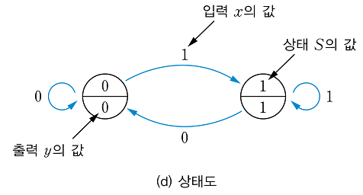
Moore Machine

Slide 8
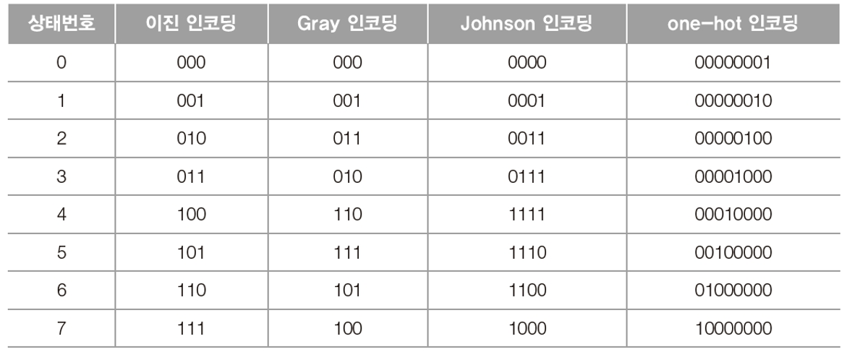
Encoding : state value

Slide 9
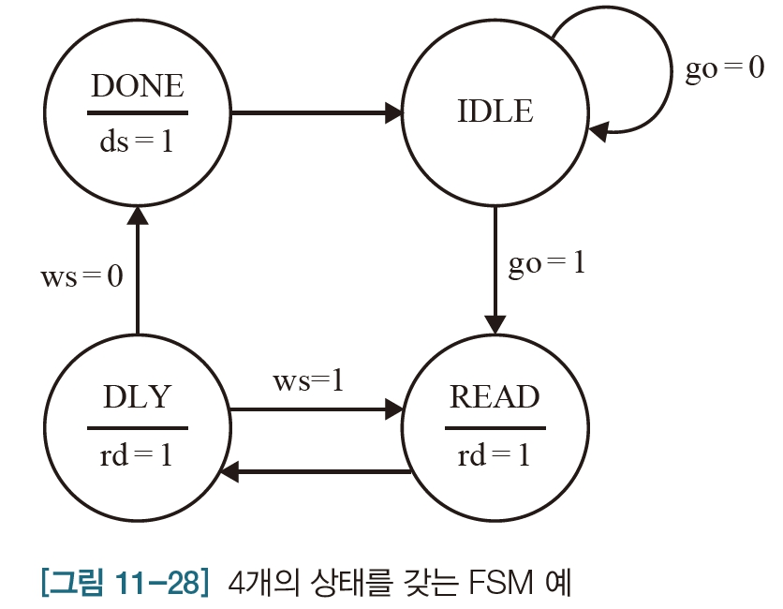
LAB : Specification & SM Chart
4개의 상태를 갖는 FSM 모델링
현재 상태 | 입력 조건 | 다음 상태 | 출력
IDLE | go = 0 | IDLE | 없음
IDLE | go = 1 | READ | 없음
READ | ws = 1 | DLY | rd = 1
DLY | ws = 0 | DONE | rd = 1
DONE | N/A | IDLE | ds = 1

Slide 10
2. Mealy Machine

Slide 11
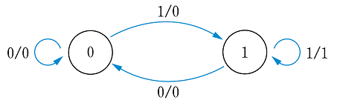
Mealy Machine
상태
입력/출력

Slide 12
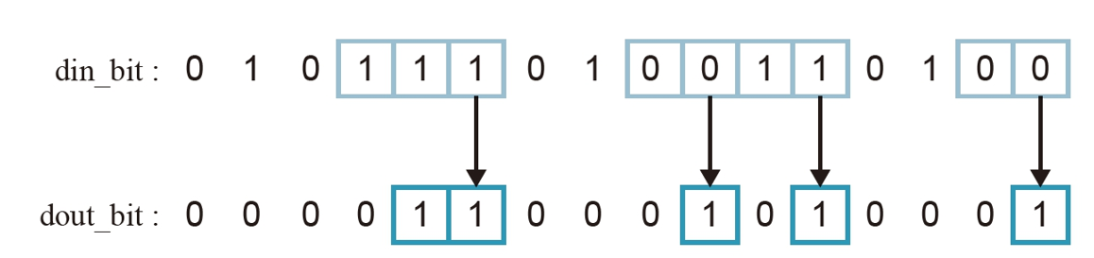
LAB: Specification
Sequence Detector : detect consecutive 0 or 1 detector

Slide 13
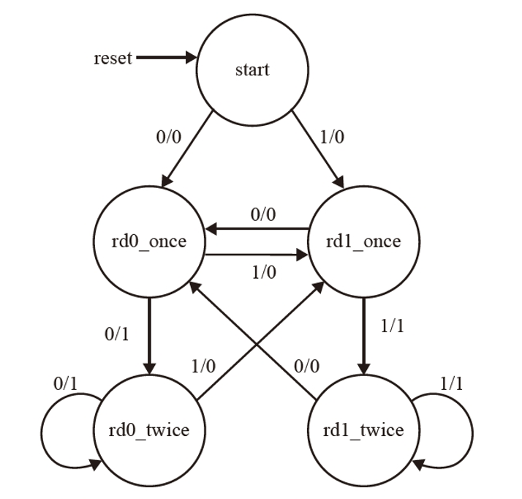
LAB: SM Chart

